Slide 1
Presentación Resumen Confirming Global.
Santiago 04/03/2025

Slide 2
1.Introducción
2.Diagrama General del Sistema
3.Diagrama de Procesos
4.Diagrama de Malla Control-M
5.Procesos de Malla Control-M
6.Informes
7.Contactos

Slide 3
Introducción
01

Slide 4
Introducción
La aplicación de Confirming Global, se integrada en la mayoría de geografias del grupo Santander, siendo una plataforma global multi-instancia, multi-divisa y multi-idioma, para poder ofertar/operar el producto de Confirming a todos los clientes mayoristas del grupo.
Esta plataforma pueda integrarse con cualquier país del grupo a través de las common APIs.
Esta aplicación se puede dividir en tres grandes bloques:
Web Agentes (Intranet)
Web Clientes (Internet)
Web Proveedores (Internet)
Esta plataforma para integrar la información de los negocios confirming con el core banking de Santander Chile cuenta una serie de ficheros que son transmitidos al Banco y son centralizados en Chile y distribuidos a Contabilidad y Facturación. Otro grupo de ficheros que son enviados desde el BDH del Global son procesados e integrados a los de Chile, como son Deudores, Angular (MIS), GAP y Personas.

Slide 5
Diagrama General del Sistema
02

Slide 6
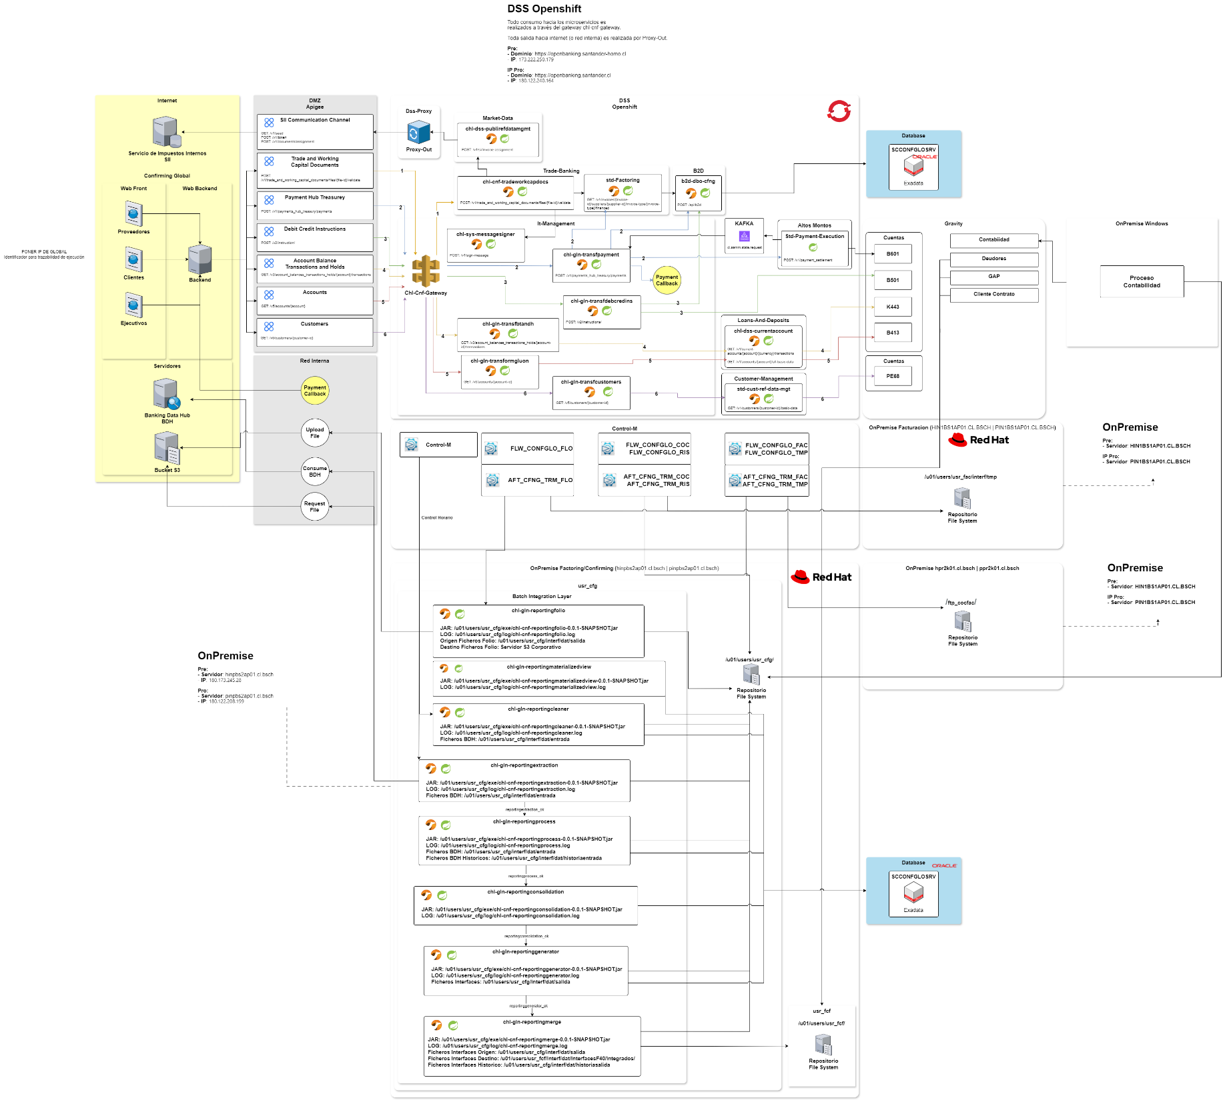
Diagrama de componentes

Slide 7
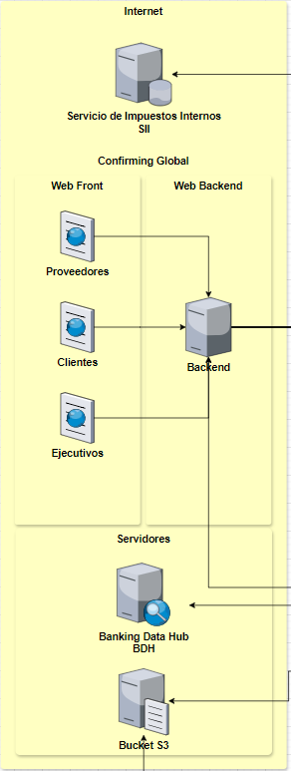
Diagrama de components - Internet

Slide 8
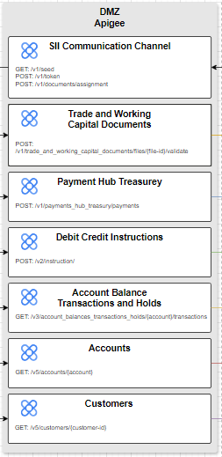
Diagrama de components – DMZ Apigee

Slide 9
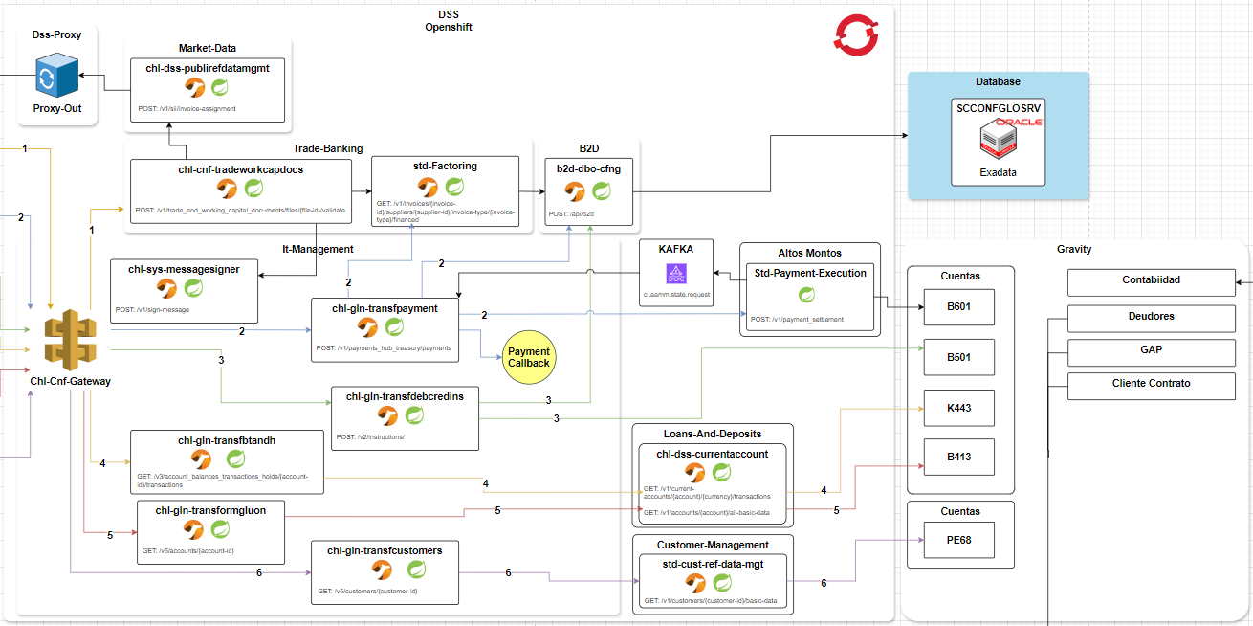
Diagrama de components – DSS Openshift

Slide 10
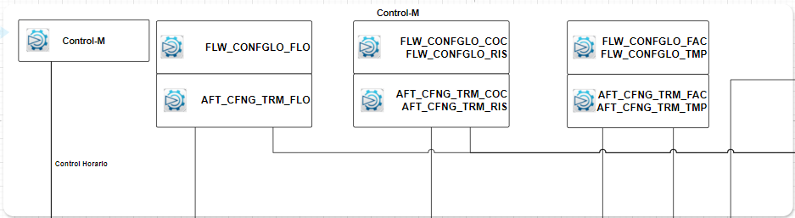
Diagrama de components – Control-M

Slide 11
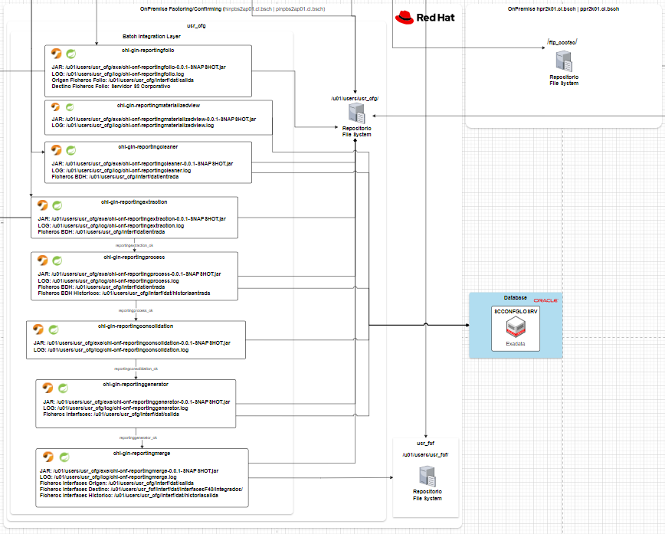
Diagrama de componentes – OnPremise

Slide 12
Diagrama de procesos
03

Slide 13
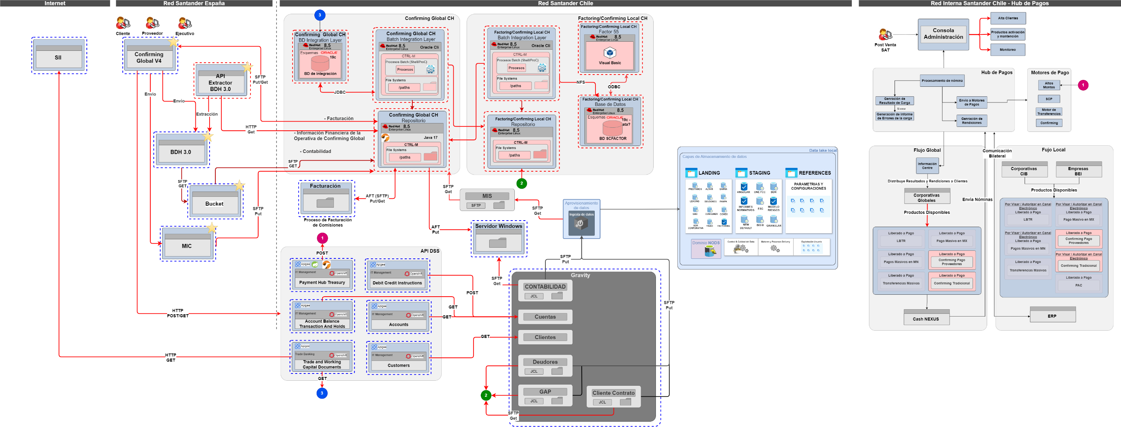

Slide 14
Diagrama de malla Control-M
04

Slide 15
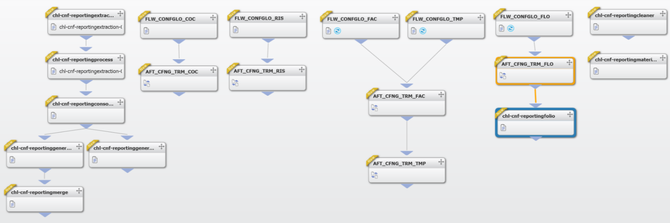
Ambiente : Producción
Servidor : pinpbs2ap01.cl.bsch
Owner : usr_cfg
Folder : win_confglobal
Aplicación : CONFGLO
Sub Aplic. : confglobal_diario

Slide 16
Procesos de malla Control-M
05

Slide 17

Flujo archivos BDH
Tareas a ejecutar en forma secuencial.
Reporting Extraction
Reporting Generator
Generar las interfaces a partir de la información cruzada desde las tablas definitivas.
Reporting Merge
Combinar cada interfaz con su respectiva interfaz proveniente de Factor55.
Reporting Consolidation
Llevar las tablas temporales a tablas definitivas en la base de datos.
Reporting Process
Tomar los archivos y grabarlos en la base de datos local en tablas temporales.
Ejecutar URL para traer los archivos que llegan desde BDH (España) y dejarlos en el servidor de procesos local.

Slide 18
Flujo archivos BDH
Tarea individual a ejecutar.
Reporting Cleaner
Borrar las tablas definitivas en la base de datos y borrar archivos enviados desde BDH.

Slide 19
chl-cnf-reportingextraction
Descripción:
Este componente se encarga de realizar el consumo del Banking Data Hub (BDH) para obtener una lista de URLs de S3 que contienen los ficheros generados para los reportes del día. Se esperan 15 archivos generados todos los días. Cuando un fichero no sea entregado, se utilizará la información del día anterior.
Para ejecutar la extracción, se debe seguir el siguiente proceso:
Generar un token STS.
Con el token STS, obtener un token SOS.
Con el token SOS, consumir el servicio de BDH.
BDH entrega una lista de URLs que contienen los ficheros.
Descargar uno a uno los ficheros entregados por el BDH y alojarlos en el "Directorio de destino Ficheros BDH".
En caso de no encontrar algún fichero de los 15 esperados, este queda especificado en los logs de la ejecución (logs técnicos) como "File NOMBRE_FICHERO Not Found" y se continua con la ejecución.
Al finalizar su ejecución en control-m, se genera un estado chl_cnf_reportingextraction_OK.
URL:
Directorio JAR ejecutable: /u01/users/usr_cfg/exe
Nombre JAR ejecutable: chl-cnf-reportingextraction-0.0.1-SNAPSHOT.jar
Directorio de destino Ficheros BDH: /u01/users/usr_cfg/interf/dat/entrada
Logs:
Directorio logs técnicos de ejecutable: /u01/users/usr_cfg/log
Nombre logs técnicos de ejecutable: chl-cnf-reportingextraction.log

Slide 20
chl-cnf-reportingprocess
Descripción:
Componente java, como parte de una api de procesos gestionada con Apache Camel principalmente, que ejecuta la subtarea de persistir información en una base de datos en tablas temporales, dada una lista de ctls a procesar en csvs.
El registro log se almacena en la ruta de logs, con el mismo nombre del proyecto/repositorio. En el caso de encontrar algún incidente, almacena tal, como información legible dentro del log (excepción), el archivo tendrá extensión .log. Además en el caso de existir procesos de base de datos con algún problema, se genera un archivo bad en la ruta para archivos bad, el archivo tendrá extensión .bad.
URL:
Directorio JAR ejecutable: /u01/users/usr_cfg/exe
Nombre JAR ejecutable: chl-cnf-reportingprocess-0.0.1-SNAPSHOT.jar
Directorio CTL: /interf/dat/ctl/
Directorio
CSV: /interf/dat/entrada/
LOG: /interf/dat/log/
BAD: /interf/dat/bad/
Historia Entrada: /interf/dat/historiaentrada/
Logs:
Directorio logs técnicos de ejecutable: /u01/users/usr_cfg/log/
Nombre logs técnicos de ejecutable: chl-cnf-reportinprocess.log

Slide 21
chl-cnf-reportingconsolidation
Descripción: Componente que se encarga de establecer una conexión con la base de datos para ejecutar un procedimiento almacenado específico. Su propósito principal es poblar dos tablas definitivas: CNFGS_DT_SALDO y CNFGS_DT_OPRCN.
Procedimientos almacenados:
SP_CNFG_GBR_TBL_FNL
URL:
Directorio JAR ejecutable: /u01/users/usr_cfg/exe
Nombre JAR ejecutable: chl-cnf-reportingconsolidation-0.0.1-SNAPSHOT.jar
Logs:
Directorio logs técnicos de ejecutable: /u01/users/usr_cfg/log
Nombre logs técnicos de ejecutable: chl-cnf-reportingconsolidation.log

Slide 22
chl-cnf-reportinggenerator
Descripción: Componente se encarga de consumir los procedimientos almacenados (SP) de las interfaces para generar salidas en texto plano, las cuales se almacenan en archivos ubicados en un bucket dentro del servidor.
Procedimientos almacenados:
SP_CNFG_INTFZ_ANGLR
SP_CNFG_INTFZ_BCPRS
SP_CNFG_INTFZ_CUOTA
SP_CNFG_INTFZ_DEUDR
SP_CNFG_INTFZ_GAP
URL:
Directorio JAR ejecutable: /u01/users/usr_cfg/exe
Nombre JAR ejecutable: chl-cnf-reportinggenerator-0.0.1-SNAPSHOT.jar
Directorio de destino: /u01/users/usr_cfg/interf/dat/historiasalida/
Logs:
Directorio logs técnicos de ejecutable: /u01/users/usr_cfg/log
Nombre logs técnicos de ejecutable: chl-cnf-reportinggenerator.log

Slide 23
chl-cnf-reportingmerge
Descripción: componente Java, parte de la api de procesos gestionada con Apache Camel, que ejecuta la tarea de formar un nuevo archivo final desde la data existente de dos archivos fuentes (Global y Local), esto, para una lista de archivo dados, es decir, combinar cada interfaz, con su interfaz respectiva asociada a Factor55.
URL:
Directorio JAR ejecutable: /u01/users/usr_cfg/exe
Nombre JAR ejecutable: chl-cnf-reportingmerge-0.0.1-SNAPSHOT.jar
Directorios:
source-path: /usr_cfg/interf/dat/salida/
integration-path: /usr_fcf/interf/dat/InterfacesF40/integrados/
history-path: /usr_cfg/interf/dat/historiasalida/
targetpath: /usr_fcf/interf/dat/InterfacesF40/salida/
Logs:
Directorio logs técnicos de ejecutable: /u01/users/usr_cfg/log
Nombre logs técnicos de ejecutable: chl-cnf-reportingmerge.log

Slide 24
chl-cnf-reportingcleaner
Descripción: Componente que se se encarga de truncar las tablas temporales para que puedan ser pobladas nuevamente con la data del dia siguiente. Ademas limpia los archivos .csv recibidos desde BDH a partir de n dias corridos. Este componente corre en un horario posterior, y a diferencia de las tareas anteriormente descritas no depende de la ejecución de componentes previos en el flujo.
URL:
Directorio JAR ejecutable: /u01/users/usr_cfg/exe
Nombre JAR ejecutable: chl-cnf-reportingcleaner-0.0.1-SNAPSHOT.jar
Directorio de destino Ficheros BDH: /u01/users/usr_cfg/log/chl-cnf-reportingcleaner.log
Logs:
Directorio logs técnicos de ejecutable: /u01/users/usr_cfg/log
Nombre logs técnicos de ejecutable: chl-cnf-reportingcleaner.log

Slide 25
Flujos de Archivos de Contabilidad
FLW_CONFGLO_COC
Verifica existencia del archivo de contabilidad de cartera confirming global.
Transferir este archivo a otro servidor para su disponibilizacion.
AFT_CFNG_TRM_COC
FLW_CONFGLO_RIS
Verifica existencia del archivo de contabilidad de movimientos contable.
AFT_CFNG_TRM_RIS
Transferir este archivo a otro servidor para su disponibilizacion.

Slide 26
FLW_CONFGLO_COC y FLW_CONFGLO_RIS
Descripción: ambos componentes detectan mediante FileWatcher la presencia de los respectivos archivos de contabilidad cfgcoc.aammdd (correspondiente a cartera de confirming global) y cfgris.aammdd (correspondiente a archivos contables), ocupando los respectivos archivos de control cfgcocctr.aammdd y cfgrisctr.aammdd para ello.
URL:
Directorio de ficheros de contabilidad: /u01/users/usr_cfg/interf/dat/entrada.
Servidor de origen: hinpbs2ap01.cl.bsch
AFT_CFNG_TRM_COC y AFT_CFNG_TRM_RIS
Descripción: ambos componentes transmiten mediante AFT (Automated File Transfer) los respectivos archivos de contabilidad detectados por los componentes mencionados previamente, desde una ruta en un servidor propio para disponibilizarlos en una ruta externa.
URL:
Directorio de origen: /u01/users/usr_cfg/interf/dat/entrada/
Servidor de origen: hinpbs2ap01.cl.bsch
Directorio de destino: /ftp_cocfac/
Servidor de destino: hpr2k01.cl.bsch

Slide 27
Flujos de Archivos de Facturacion
FLW_CONFGLO_FAC
Verifica existencia del archivo de facturación de comisión.
AFT_CFNG_TRM_FAC
Transferir este archivo a otro servidor para su disponibilizacion.
FLW_CONFGLO_TMP
Verifica existencia del archivo de facturación de proveedores no clientes.
AFT_CFNG_TRM_TMP
Transferir este archivo a otro servidor para su disponibilizacion.

Slide 28
FLW_CONFGLO_FAC y FLW_CONFGLO_TMP
Descripción: ambos componentes detectan mediante FileWatcher la presencia de los respectivos archivos de facturacion CFGFAC.MOV (correspondiente a facturacion de comision) y FACCFGCLI.TMP (correspondiente a proveedores no clientes ), ocupando archivos de control CFGFAC.TRG y FACCFGCLI.TRG para ello.
URL:
Directorio de ficheros de contabilidad: /u01/users/usr_cfg/interf/dat/entrada
Servidor de origen: hinpbs2ap01.cl.bsch
AFT_CFNG_TRM_FAC y AFT_CFNG_TRM_TMP
Descripción: ambos componentes transmiten mediante AFT (Automated File Transfer) los respectivos archivos de facturacion detectados por los componentes mencionados previamente, desde una ruta en un servidor propio para disponibilizarlos en una ruta externa.
URL:
Directorio de origen: /u01/users/usr_cfg/interf/dat/entrada/
Servidor de origen: hinpbs2ap01.cl.bsch
Directorio de destino: /u01/users/usr_fac/interf/tmp
Servidor de destino: HIN1BS1AP01.CL.BSCH

Slide 29
Flujo de Archivo de Folio
Tareas a ejecutar en forma secuencial.
FLW_CONFGLO_FLO
Deteccion de archivo correspondiente a folio de facturas en servidor externo.
AFT_CFNG_TRM_FLO
Reporting Folio
Detección y envío de folios asociados a la factura
Transferir este archivo a nuestro servidor para su disponibilizacion.

Slide 30
FLW_CONFGLO_FLO
Descripción: FileWatcher que detecta la presencia del archivo en el directorio de origen folios.
URL: /u01/users/usr_fac/interf/tmp
Servidor de origen: HIN1BS1AP01.CL.BSCH
AFT_CFNG_TRM_FLO
Descripción: Envíar el fichero a nuestro servidor local
URL:
Directorio de origen: /u01/users/usr_fac/interf/tmp
Servidor de origen: HIN1BS1AP01.CL.BSCH
Directorio de destino: /u01/users/usr_cfg/interf/dat/salida
Servidor de destino: hinpbs2ap01.cl.bsch
chl-cnf-reportingfolio
Descripción: Enviar el fichero al servidor S3 de Confirming Global; si este proceso es exitoso se guardará en el directorio
URL:
Directorio JAR ejecutable: /u01/users/usr_cfg/exe
Nombre JAR ejecutable: chl-cnf-reportingfolio-0.0.1-SNAPSHOT.jar
Directorio de origen Folios: /u01/users/usr_cfg/interf/dat/salida
Directorio de historia Folios: /u01/users/usr_cfg/interf/dat/historiasalida
Logs:
Directorio logs técnicos de ejecutable: /u01/users/usr_cfg/log
Nombre logs técnicos de ejecutable: chl-cnf-reportingfolio.log

Slide 31
Flujos de Vistas Materializadas
Tarea individual a ejecutar.
Reporting Materialized View
Permite actualizar las vistas materializadas

Slide 32
chl-cnf-reportingmaterializedview
Descripción: Este componente consume un procedimiento almacenado encargado de actualizar las vistas materializadas.
Procedimientos almacenados:
SP_CNFG_ACL_VIT_MTL
URL:
Directorio JAR ejecutable: /u01/users/usr_cfg/exe
Nombre JAR ejecutable: chl-cnf-reportingmaterializedview-0.0.1-SNAPSHOT.jar
Logs:
Directorio logs técnicos de ejecutable: /u01/users/usr_cfg/log
Nombre logs técnicos de ejecutable: chl-cnf-reportingmaterializedview.log

Slide 33
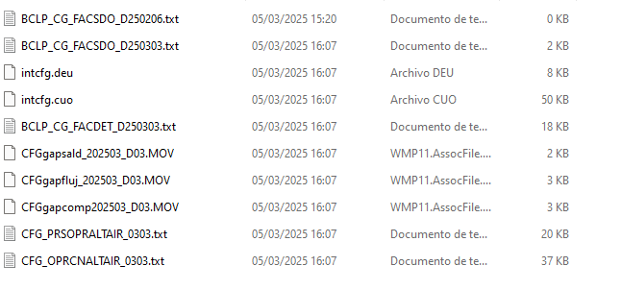
Informes
En la imagen se aprecian las interfaces generadas por la malla al ser ejecutada en Control-M.
06

Slide 34
Contactos
Aca va lista de contactos de Espana y Chile (a definir)
07

